Slide 1
Wie ben ik
Thema 2 blok 3 Landbouw in de woestijn
Mens en Maatschappij

Slide 2
Waar gaat dit blok over ?
Waarom was de rivier de Nijl zo belangrijk voor Egypte
Waarom konden de Egyptenaren al schrijven en in Nederland nog niet?
Hoe kun je voedsel verbouwen in de woestijn
Waarom is de cultuur in Egypte verdwenen ?
Start met opdracht 1

Slide 3
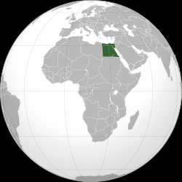
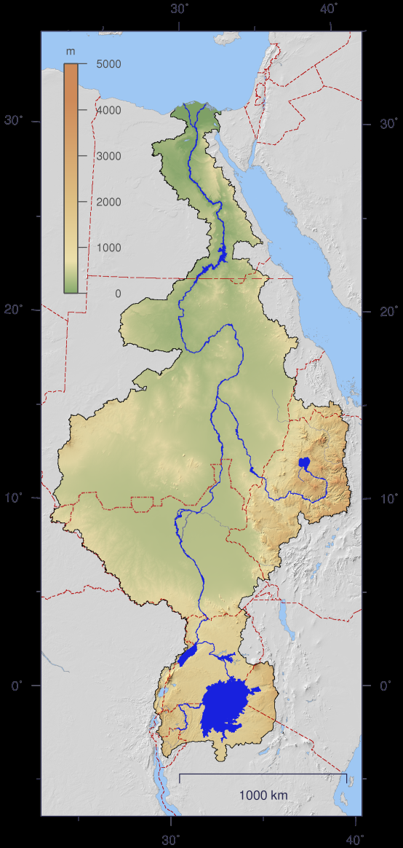
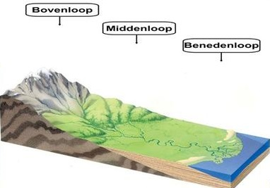
Geschenk van de Nijl
De Nijl de langste rivier ter wereld.
Bron van de rivier = begin van de rivier
Monding/Delta = einde van de rivier
Waar stroomt water het snelst ?
Water stroomt altijd van hoog naar laag !

Slide 4
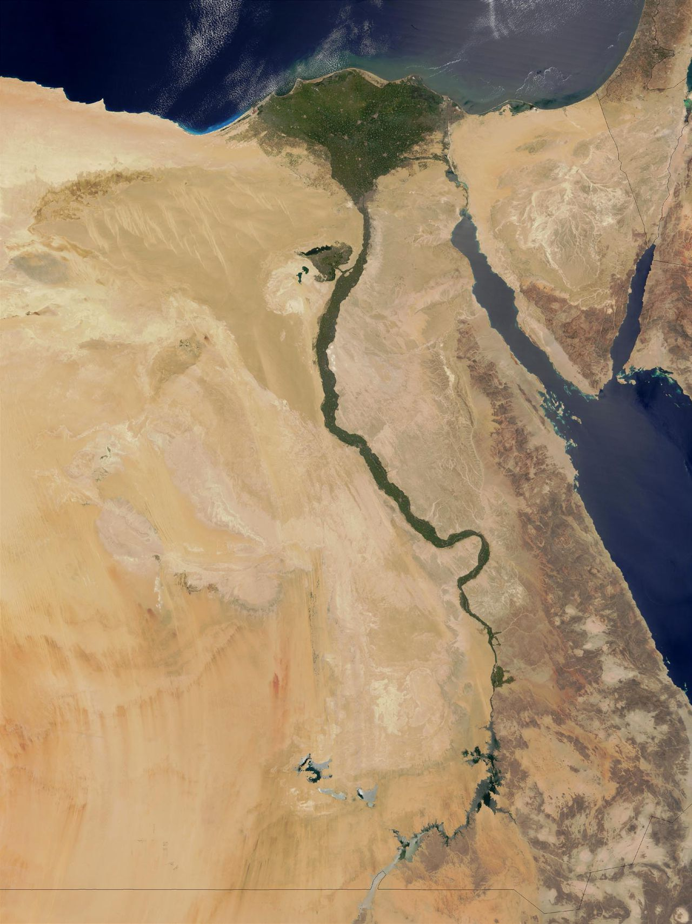
Geschenk van de Nijl
De Nijl overstroomt tijdens het regenseizoen
In de rivier zit slib/sediment ( klei en zand )
Slib/Sediment is vruchtbaar voor de grond. Na de overstroming blijft slib liggen.
Waarom is slib gunstig voor de boeren die bij de Nijl wonen ?
Maak opdracht 2 en 3

Slide 5
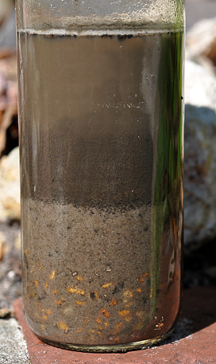
Sedimentatieproef
Gebruik bron 38
Laat de klas beschrijven wat er gebeurt.
Maak opdracht 4

Slide 6
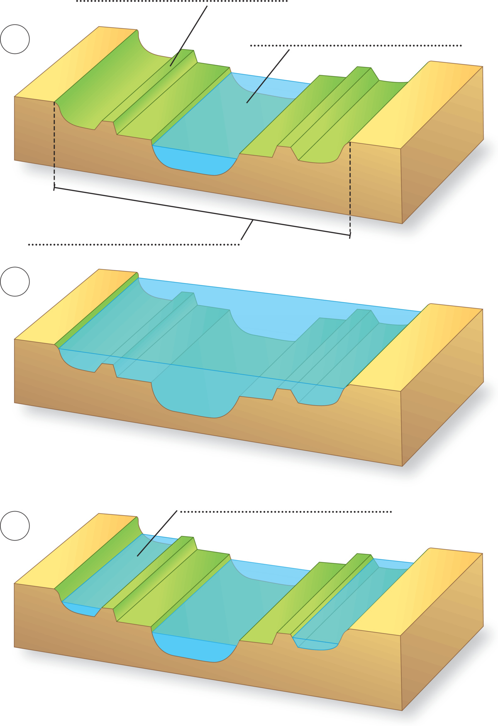
Irrigatie
1
Irrigatie = water naar de akker brengen
Egyptenaren bedachten een irrigatiemethode:
De Nijl in normale toestand
De Nijl overstroomt
Achter de dijk in het kanaal blijft water bewaart
2
3

Slide 7
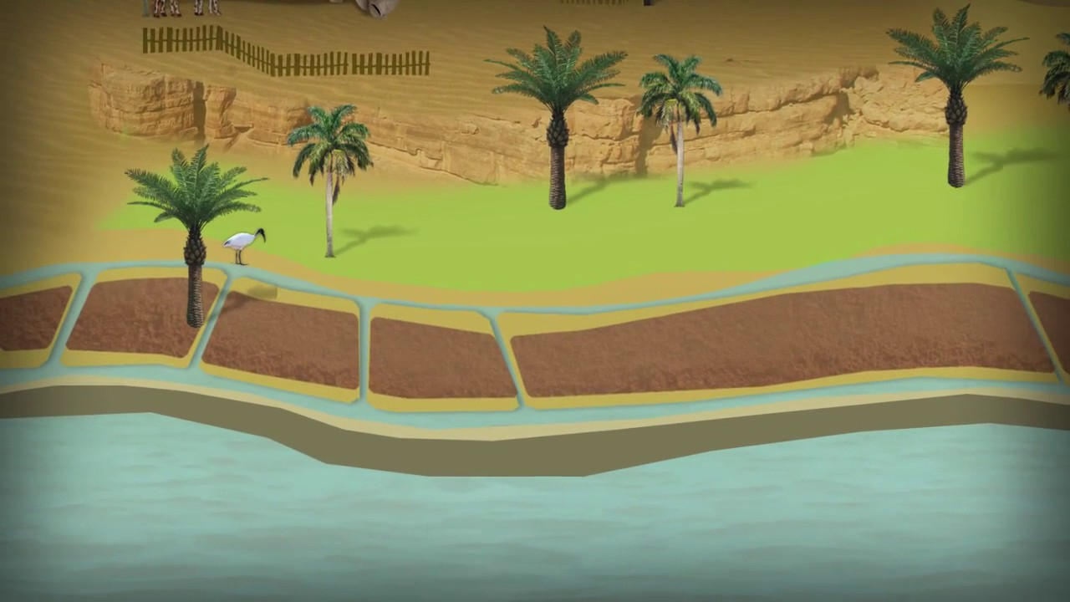
Irrigatie
Waarvoor zorgt de Nijl:
Vruchtbare grond ( slib )
Drinkwater
Vissen en watervogels
Vervoer van goederen ( landbouw )
Maak opdracht 5 en 6

Slide 8
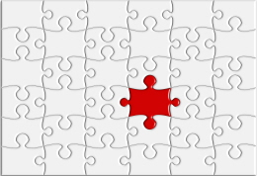
Specialisatie
Er kwamen nieuwe beroep → omdat er genoeg voedsel was
Mensen konden zich gaan specialiseren ( bijv: bakker, schoenmaker of handelaar )
Hierdoor werden mensen afhankelijk van elkaar.

Slide 9
Specialisatie
Als mensen afhankelijk zijn en samenwerken heb je regels nodig
De regels werden gemaakt door de FARAO De farao liet boeren belasting betalen in de vorm van graan
Maak opdracht 8 en 9

Slide 10
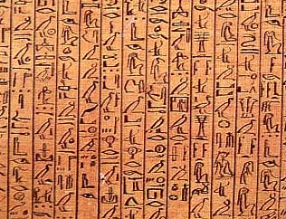
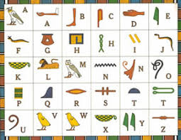
Het ontstaan van het schrift
Egyptenaren de eerste mensen met een schrift
Waarom als eerste in Egypte ?
Hiërogliefen = Het schrift van de Egyptenaren in de vorm van tekeningetjes
Ambtenaren schreven wetten en hielden administratie van het graan bij.

Slide 11
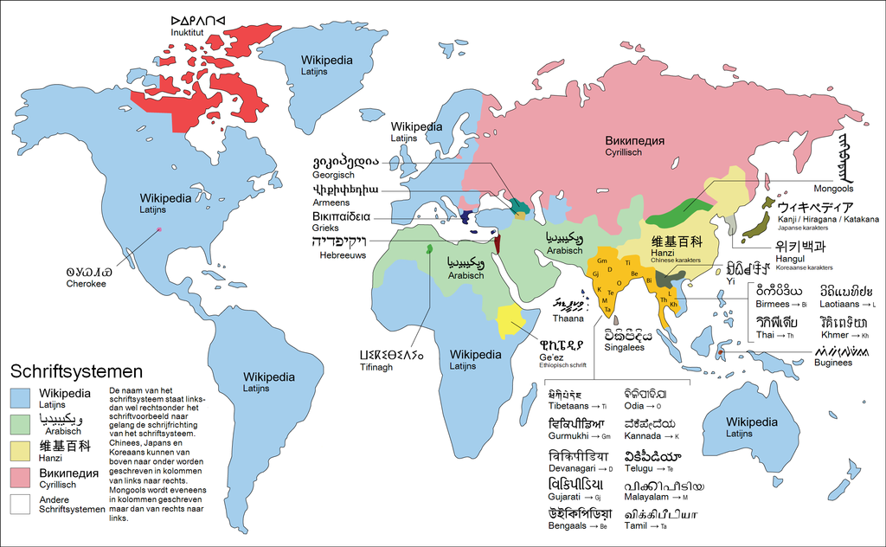
Schriften in de wereld
Maak opdrachten:
11
12
13
14

Slide 12
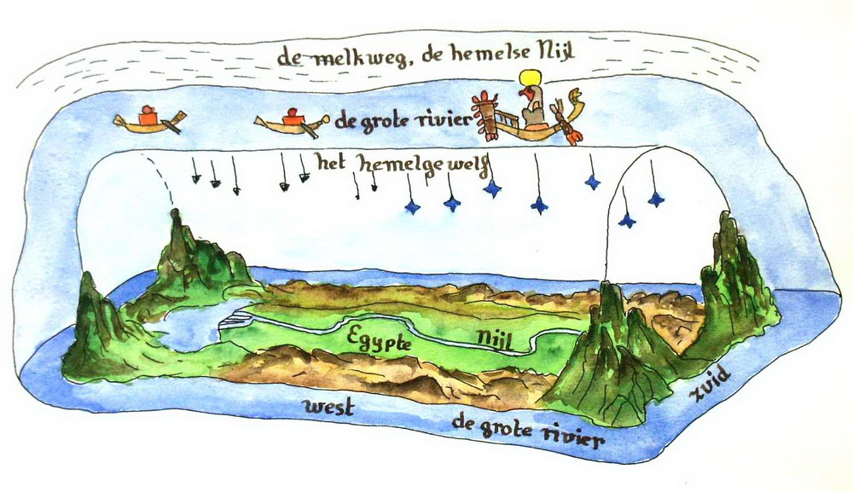
Wereldbeeld
De aarde is plat met de Nijl in het midden
Goden deelde straffen uit
Goden eren dmv tempels bouwen
Leven naar de dood
Mummificeren
Farao begraven in de piramides

Slide 13
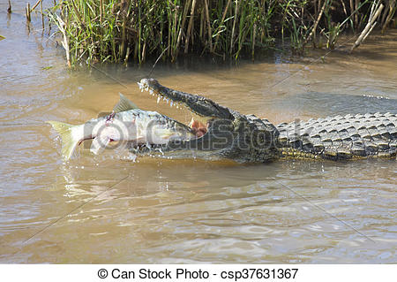
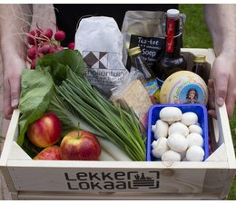
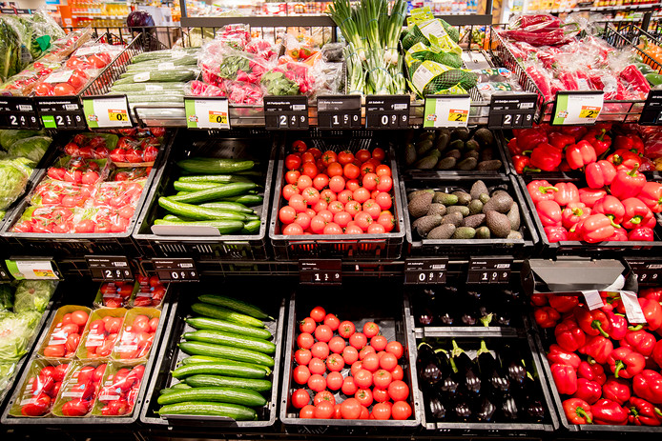
Smakelijk eten
Je bent afhankelijk van wat je eet door je omgeving
Als je niet genoeg voedsel hebt voor alle inwoners van je land wat doe je dan ?
Maak opdracht 18

Slide 14
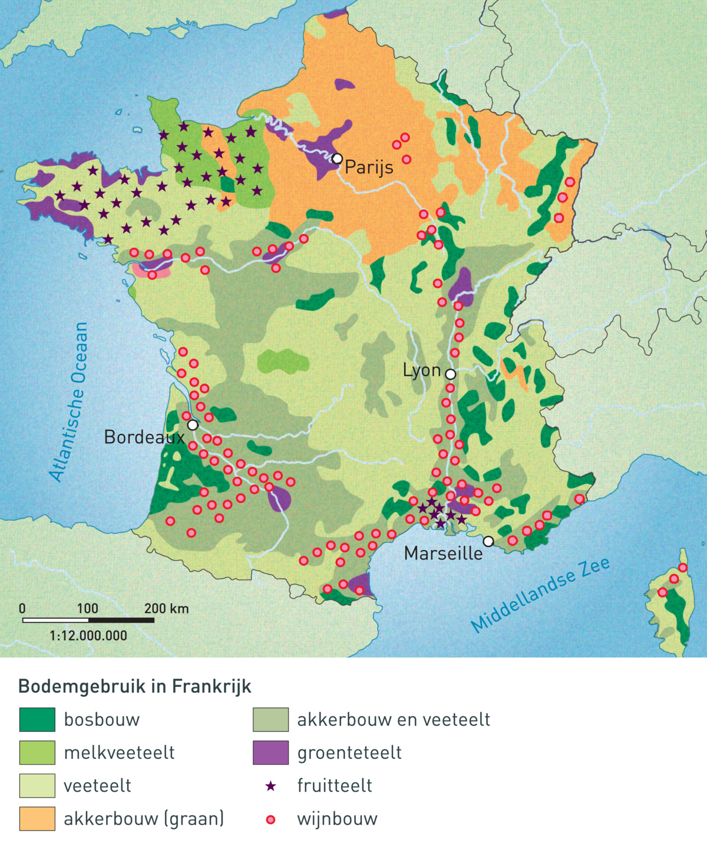
Oefenen vaardigheden
Gebruik internet
Zoek op waar fruit en druiven(wijnbouw) het beste groeien.
Gebruik de kaart van Frankrijk hiernaast en vertel iets over het gebied waar fruit en druiven groeien.

Slide 15
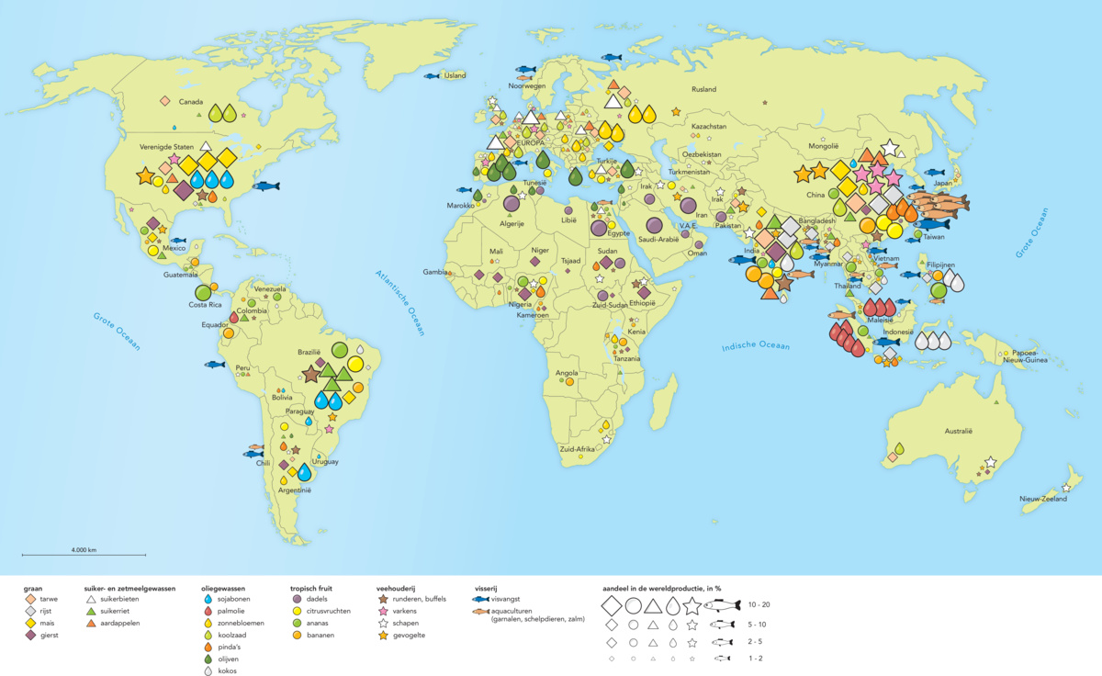
Oefenen vaardigheden blz. 104/105
Zoek 3 landen op waar Ananas groeit.
Wat is het verschil tussen visvangst en aquaculturen?
Welk voedsel komt er uit NL ?
Waarom komt er geen voedsel uit Groenland?
Welk land heeft het grootste voedsel- aandeel in mais ter wereld ?

Slide 16
Herhaling
Opdracht 21
Wist je dat blz. 73
Begrippen
Kennen en kunnen

Slide 17
Extra
Keuzemenu B

